Slide 1

Día, Fecha: | Martes, 10/09/2024
Hora de inicio: | 17:20
Inteligencia Artificial 1 Sección A
Erick Eden Sandoval Ramirez

Slide 2
BÚSQUEDA DE COSTO UNIFORME
Es un algoritmo de búsqueda no informado, las búsquedas UCS o búsquedas de costo uniforme trabaja con árboles y grafos binarios, su principal características es asignarle un costo a su recorrido expandiendo los nodos que son visitados. Este algoritmo está estrechamente relacionado a la búsqueda primero por anchura pero se diferencia porque este tiene un coste total que basa y traza sus decisiones.
Se caracteriza por buscar el camino con el costo más pequeño.
Debido a su forma de trabajo, no se preocupa por el número de pasos, si no por el costo final.
Las aplicaciones en la vida real de este algoritmo se realizan en problemas pequeños debido a que existen mejores algoritmos para problemas complejos que tienen el mismo concepto de la búsqueda de costo uniforme pero con una característica adicional que lo hace mejor.

Slide 3
Búsqueda informada
Los algoritmos de búsqueda informada (también conocidos como algoritmos de búsqueda heurística) son un tipo de búsqueda que utiliza información adicional y conocimiento de un dominio específico para guiar sus búsquedas. A diferencia de las búsquedas no informadas, utilizan heurísticas, que son reglas generales y estimaciones que les ayudan a priorizar rutas y evitar exploraciones innecesarias.
El propósito de la búsqueda informada es utilizar conocimiento específico del problema para alcanzar el objetivo de manera más eficiente.
Las estrategias de búsqueda informada son mucho más eficientes que las no informadas.

Slide 4
Qué es una heurística
Las heurísticas son la representación del conocimiento obtenido a través de la experiencia. Dicho conocimiento usualmente consiste en reglas extraídas de múltiples ejemplos de solución en diferentes escenarios.
Una heurística permite tomar decisiones rápidas sin detenerse en las causas (razones) de cada decisión.
Cuantas más instancias (ejemplos) de solución sean tenidos en consideración para crear la base de reglas, mejor será la heurística.

Slide 5
Utilidad de las heurísticas.
Con base en heurísticas, es posible obtener soluciones válidas sin explorar todos los estados posibles del problema.
Las heurísticas permiten traducir el conocimiento experto en mecanismos para hacer más eficiente el proceso de encontrar una solución (reglas, criterios de limitación de la expansión de vértices).
Sin el uso de heurísticas, muchos problemas de búsqueda no serían tratables (complejidad en instrucciones y memoria).
Las heurísticas pueden establecerse a partir de una base de reglas preestablecidas, si bien en trabajos recientes, pueden aprenderse mediante técnicas modernas de aprendizaje de máquina (Deep Learning).
https://www.youtube.com/watch?v=L-DebhVbYyI&t=82s&ab_channel=HannsPerez

Slide 6
Búsqueda primero el mejor.
El algoritmo de búsqueda primero lo mejor es una técnica de búsqueda heurística utilizada en inteligencia artificial para encontrar un camino óptimo desde un nodo fuente hasta un nodo objetivo. Este algoritmo se basa en evaluar los nodos en función de una función heurística que estima la distancia desde cada nodo hasta el objetivo.
Pros:
Eficiente para encontrar soluciones óptimas en problemas de búsqueda.
Utiliza una función heurística para evaluar los nodos, lo que puede ser útil en casos donde la información sobre el objetivo es limitada.
Contras:
Puede ser computacionalmente costoso si el espacio de búsqueda es muy grande.
Se basa en la calidad de la función heurística utilizada, por lo que si la función no es precisa, el algoritmo puede no encontrar la solución óptima.

Slide 7
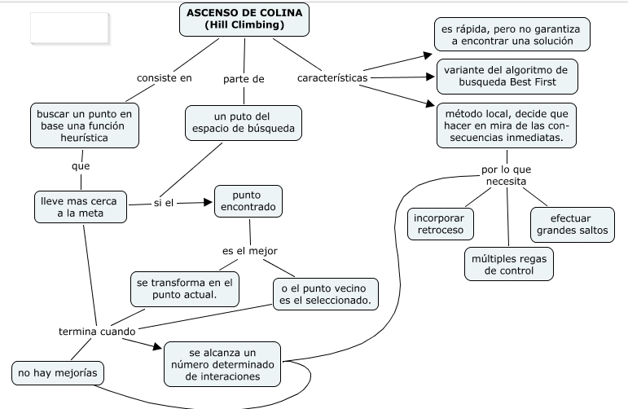
Búsqueda de ascenso a las colinas
Es una técnica de optimización matemática que pertenece a la familia de los algoritmos de búsqueda local, suele llamarse a esta búsqueda algoritmo voraz local, porque toma un estado vecino "bueno" sin pensar en la próxima acción.

Slide 8
Ventajas.
Reduce el número de nodos a analizar.
Es bueno para encontrar un óptimo local (una solución que no se puede mejorar teniendo en cuenta una configuración de vecino) pero no es necesariamente garantía de encontrar la mejor solución posible (el óptimo global) de todas las posibles soluciones (el espacio de búsqueda)
Desventajas.
Puede ser que encuentre una solución, pero no es la más óptima.
Puede que nunca lleguen a encontrar una solución, si son atrapados en estados que no son el objetivo, desde donde no se puede hallar mejores estados.

Slide 9
Beam Search
Beam Search es un algoritmo de búsqueda heurística que tiene como objetivo buscar de manera eficiente la mejor secuencia en un espacio de secuencias discreto. El algoritmo utiliza una búsqueda en amplitud y limita el espacio de búsqueda seleccionando un número limitado de candidatos prometedores (el llamado “haz”).
La ide básica es podar o recortar esos caminos hacia el haz. El algoritmo de búsqueda por haz local guarda la pista de k estados (no sólo uno). Comienza con estados generados aleatoriamente. En cada paso, se generan todos los sucesores de los k estados. Si alguno es un objetivo, se para el algoritmo. Por otra parte, se seleccionan los k mejores sucesores de la lista completa y repite.
https://www.youtube.com/watch?v=SpKVPr-VYiI&ab_channel=HannsPerez

Slide 10
Algoritmo A*
El algoritmo A * conocido como «A-Star» es una variación optimizada del algoritmo Dijkstra. Este algoritmo posee unas características especiales que permiten estudiar los grafos de forma excepcional y tiene un rango de aplicación especial.
Este algoritmo es una mejora desarrollada a los postulados del algoritmo Dijsktra que se encarga de encontrar rutas más cortas dentro de un grafo. En esta modificación se toma como punto central la observación búsquedas informadas dentro del grafo que nos permitan tomar decisiones óptimas sobre los caminos que deben tomarse para recorrer de forma eficiente el grafo.
https://www.youtube.com/watch?v=UVw_sX7AMG0&ab_channel=martino

Slide 11
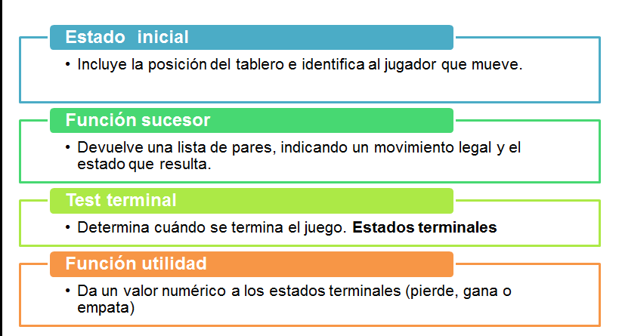
Búsquedas por adversario
Un juego es una situación conflictiva en la que uno debe tomar una decisión sabiendo que los demás también toman decisiones, y que el resultado del conflicto se determina, de algún modo, a partir de todas las decisiones realizadas.
Siempre existe una forma racional de actuar en juegos de dos participantes, si los intereses que los gobiernan son completamente opuestos.

Slide 12
Algoritmo minimax
El algoritmo minimax es un algoritmo cuyo principal objetivo es que la máquina pueda realizar el mejor movimiento. Este algoritmo se basa en la utilización de un árbol de búsqueda cuyos nodos contienen todos los posibles movimientos en el juego y su recorrido lo realiza a partir del estado dado por la jugada anterior.
En minimax, los dos jugadores son llamados minimizador y maximizador. El maximizador intenta obtener el puntaje más alto posible mientras el minimizador intenta obtener el puntaje más bajo posible .
Cada estado del tablero tiene un valor asociado a este. En cada estado dado si el maximizador tiene una mano superior, el puntaje del tablero tenderá a ser algún valor positivo. Si el minimizador tiene la mano alta en ese estado del tablero, entonces tenderá a ser algún valor negativo. El valor del tablero es calculado a partir de cierta heurística que es única para cada tipo de juego.

Slide 13
Componentes del algoritmo
Estado inicial: configuración inicial del juego.
Operadores: corresponden a los movimientos válidos que se pueden ejecutar en el juego.
Condición terminal: es determinada por el estado en el cuál se indica la finalización del juego.
Función de utilidad: indica el valor numérico a la configuración final del juego. Los valores para ganar, empatar o perder son 1, 0 o -1 respectivamente.
https://www.youtube.com/watch?v=QJjM7EKDRuc&ab_channel=BitBoss

Slide 14
Poda alfa beta.
Poda alfa-beta o Alpha-Beta Pruning utiliza dos parámetros: alpha (α) y beta (β) para realizar la búsqueda. Estos dos parámetros nos permite hacer seguimiento de la mejor puntación de ambos jugados mientras se recorre el árbol. Alpha es el mejor resultado del jugador Max, por lo que queremos obtener el mayor valor posible de este. Por otro lado, beta es el mejor resultado al que puede aspirar, por el momento, nuestro contrincante (el jugador Min) y por lo tanto queremos el menor valor posible de este. Estos valores se mantienen y actualizan durante toda la búsqueda y es lo que nos va a permitir decidir si se justifica explorar una rama o la podemos “podar’’.
https://www.youtube.com/watch?v=MxtRSQ46P-0

